Slide 1
Giáo án Bảng chia 7

Slide 2
Bảng chia 7
Thực hành
Hãy lấy trong bộ thực hành môn toán: 2 tấm bìa, mỗi tấm bìa có 7 chấm tròn.
7 x 2 = 14
=> 14 : 7 = 2

Slide 3
Bảng chia 7
Thực hành
Hãy lấy trong bộ thực hành môn toán: 3 tấm bìa, mỗi tấm bìa có 7 chấm tròn.
7 x 3 = 21
=>21 : 7 = 3

Slide 4
Bảng chia 7
7 x 1 = 7
7 x 2 = 14
7 x 3 = 21
7 x 4 = 28
7 x 5 = 35
7 x 6 = 42
7 x 7 = 49
7 x 8 = 56
7 x 9 = 63
7 x 10 = 70
7 : 7 = …
14 : 7 = 2
21 : 7 = 3
28 : 7 =...
35 : 7 =…
42 : 7 =…
49 : 7 =…
56 : 7 =…
63 : 7 =…
70 : 7 =…
1
Bảng nhân 7
Bảng chia 7
4
5
6
7
8
9
10

Slide 5
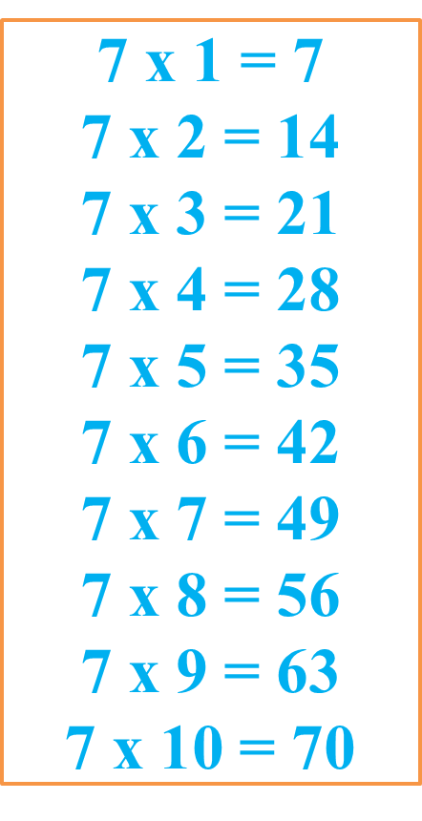
Bảng chia 7
7 : 7 = 1
14 : 7 = 2
21 : 7 =...
28 : 7 =...
35 : 7 = 5
42 : 7 =…
… : 7 = 7
… : 7 =…
… : 7 =…
70 : 7 =…
3
4
6
49
56
8
60
9
10

Slide 6
Thứ ngày tháng năm 2017
Bài tập 1 : Tính nhẩm .
Luyện tập
28 : 7 =…
14 : 7 = …
49 : 7 = …
21 : 7 = …
63 : 7 = …
7 : 7 = …
4
70 : 7 = …
56 : 7 = ...
35 : 7 = …
10
2
8
7
5
42 : 7 = …
42 : 6 = …
0 : 7 = …
3
6
7
7
1
0

Slide 7
Thứ ngày 1 tháng 5 năm 2017
Bài tập 2 : Tính nhẩm
35
7 x 5 = …
35 : 7 = …
35 : 5 = …
5
7
14
7 x 2 = …
14 : 7 = …
14 : 2 = …
2
7

Slide 8
Bài tập 3 :
Có 56 học sinh xếp đều thành 7 hàng. Hỏi mỗi hàng có bao nhiêu học sinh ?
56 học sinh
7 hàng
Tóm tắt :
- Bài toán cho biết gì ?
:
- Bài toán hỏi gì ?
1 hàng : ? Học sinh.

Slide 9
Bài tập 4 :
Có 56 học sinh xếp thành các hàng, mỗi hàng có 7 học sinh. Hỏi xếp được bao nhiêu hàng ?
56 học sinh
7 học sinh
Tóm tắt :
- Bài toán cho biết gì ?
: 1 hàng.
- Bài toán hỏi gì ?
: ? hàng .

Slide 10
Giải BT 3
Số học sinh mỗi hàng có là :
56 : 7 = 8 ( học sinh )
Đáp số : 8 học sinh .

Slide 11
Giải BT 4
Số hàng xếp được là :
56 : 7 = 8 (hàng )
Đáp số : 8 hàng .

Slide 12
Trò chơi
Hái quả

Slide 13
2
1
5
3
4
0
20
10
30
0
30
10
20
ĐỘI A
ĐỘI B

Slide 14
1.Hãy nêu kết quả của các phép tính:
14 : 7 = ?
28 : 7 = ?
42 : 7 = ?
56 : 7 = ?
2
4
6
8

Slide 15
2.Hãy nêu kết quả của các phép tính:
70 : 7 = ?
63 : 7 = ?
35 : 7 = ?
49 : 7 = ?
10
9
5
7

Slide 16
3.Hãy nêu kết quả của các phép tính:
21 : 7 = ?
42 : 7 = ?
56 : 7 = ?
28 : 7 = ?
3
6
8
4

Slide 17
4.Hãy nêu kết quả của các phép tính:
7 : 7 = ?
49 : 7 = ?
70 : 7 = ?
63 : 7 = ?
1
7
10
9

Slide 18
5.Hãy nêu kết quả của các phép tính:
56 : 7 = ?
28 : 7 = ?
63 : 7 = ?
35 : 7 = ?
9
4
9
5

